Slide 1
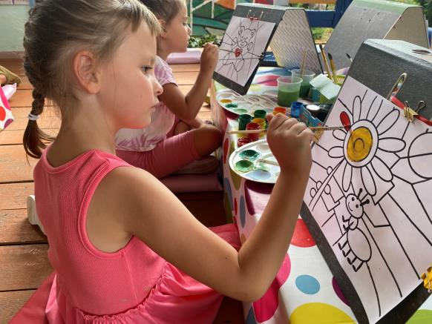
Муниципальное автономное дошкольное образовательное учреждение
Центр развития ребенка-детский сад №2
муниципального образования Усть-Лабинский район
Картинная галерея в детском саду: ценности, смыслы, пространство
Корень Валентина Николаевна, воспитатель

Slide 2
Преимущества «Картинной галереи» в детском саду
«Картинная галерея» в детском саду не только знакомит детей с миром искусства, но и является мощным инструментом для реализации образовательных областей ФГОС ДО, способствуя гармоничному развитию личности ребёнка.
Всестороннее развитие
Равные возможности
Обогащение культуры
Развивает социально-коммуникативные, познавательные, речевые, художественно-эстетические и физические навыки.
Предоставляет каждому ребёнку возможность проявить себя, независимо от его стартовых условий.
Знакомит с шедеврами живописи, историей искусств и культурными традициями.

Slide 3
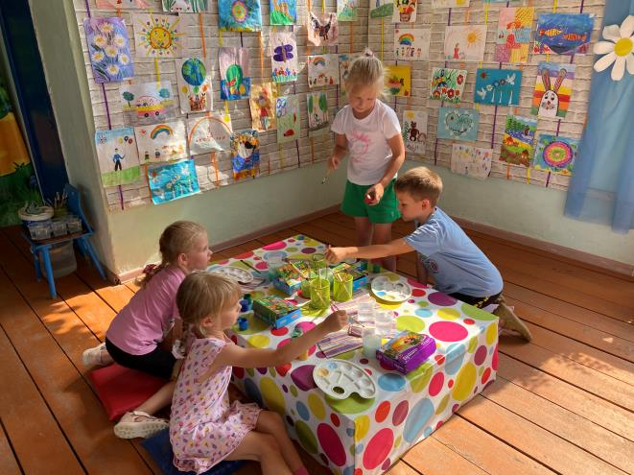
Социально-коммуникативное развитие через искусство
Создание совместного проекта «Картинная галерея» объединяет детей разных возрастных групп, способствуя формированию дружеских связей и взаимопонимания.
Навыки общения
Умение общаться и аргументированно высказывать своё мнение.
Внимательно выслушивать других.
Представлять свою работу перед сверстниками и взрослыми.
Искусство становится мостом для социального взаимодействия.

Slide 4
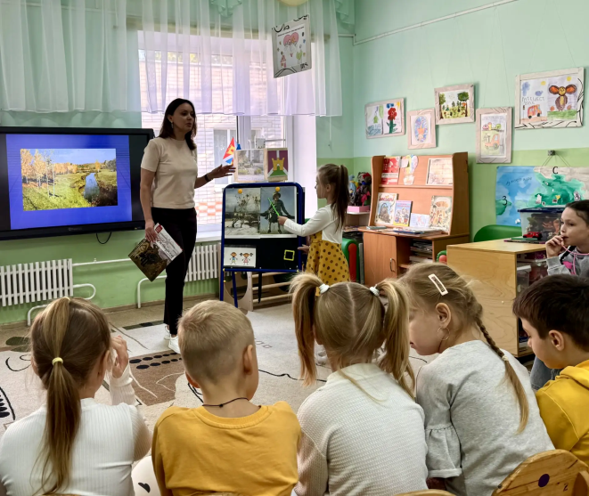
Познавательное развитие: Открытие мира искусств
Знакомство с историей искусств и творчеством известных мастеров обогащает знания детей о культуре и традициях своей страны и народов мира.
Изучение шедевров
Дети знакомятся с произведениями великих художников, узнают об их жизни и творчестве.
Активизация мышления
Творческая деятельность стимулирует мышление, память и воображение.
Исследовательский опыт
Способствует приобретению опыта самостоятельной исследовательской деятельности, развивает любознательность.

Slide 5
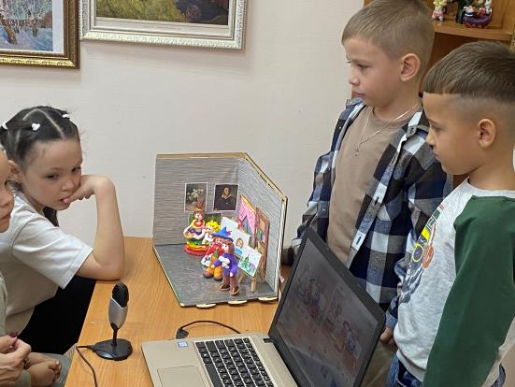
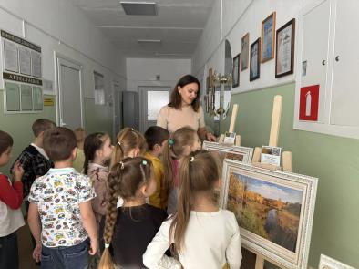
Речевое развитие: Язык искусства
Подготовка пояснительных подписей к картинам и обсуждение экспонатов развивает речь детей, способствуя освоению литературного языка и пополнению активного словаря.
Выразительность речи
Обсуждение произведений искусства учит детей описывать свои впечатления.
Представление собственного произведения развивает навыки публичных выступлений.

Slide 6
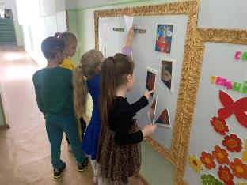
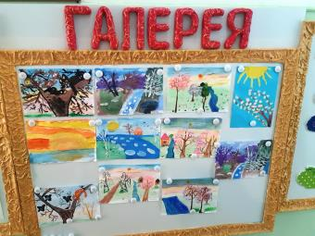
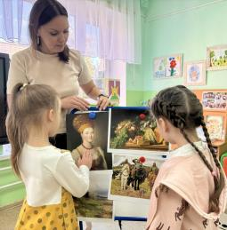
Художественно-эстетическое развитие: Чувство прекрасного
Практическое овладение художественным языком и техникой исполнения произведений декоративно-прикладного искусства.
Творческое самовыражение
Понимание гармонии
Патриотизм
Воспитание понимания красоты и гармонии природы, любви к родному краю.
Развитие гражданской ответственности через приобщение к культурному наследию.
Дети учатся использовать различные материалы и техники для создания своих произведений.

Slide 7
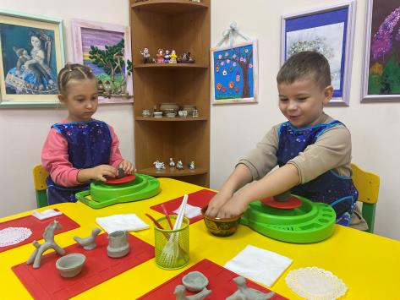
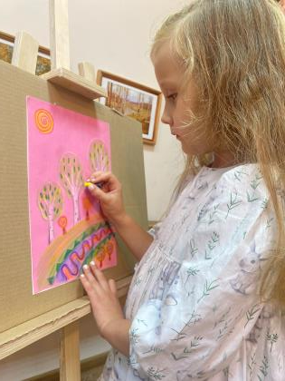
Физическое развитие и психоэмоциональное благополучие
Работа над картиной требует определённой физической активности, координации движений рук и пальцев, формирования правильной осанки и зрительного восприятия.
Развитие моторики
Психоэмоциональная разгрузка
Точные движения кисти и пальцев улучшают мелкую моторику.
Творчество способствует снятию напряжения, профилактике утомления и улучшению настроения.

Slide 8



Методы и формы организации образовательного процесса
Для успешной реализации задач «Картинной галереи» в детском саду рекомендуется использовать разнообразные подходы, которые вовлекают детей и педагогов в активное взаимодействие.
Совместная проектная деятельность
Тематические экскурсии
Организация выставки
Посещение музеев и картинных галерей города для расширения кругозора.
Выбор места, оформление стендов, приглашение гостей — всё это часть образовательного процесса.
Взаимодействие педагогов и воспитанников в создании и оформлении галереи.

Slide 9
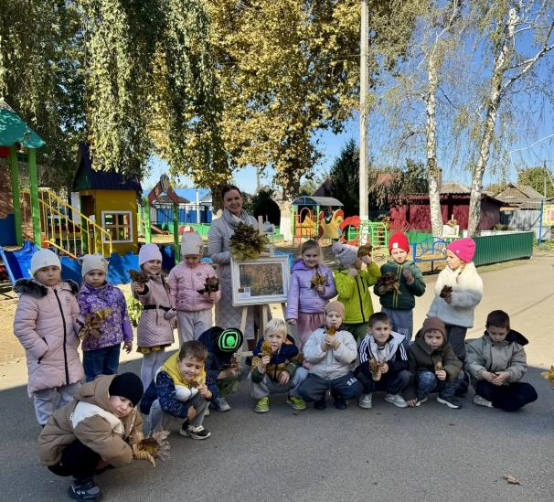
Искусство в жизни дошкольника
Произведения искусства должны быть неотъемлемой частью жизни детей дошкольного возраста. Важно учить воспитанников осознавать красоту окружающего мира, развивать чувство гармонии, воспитывать интерес к общечеловеческим ценностям и культурным традициям своего народа.

Slide 10
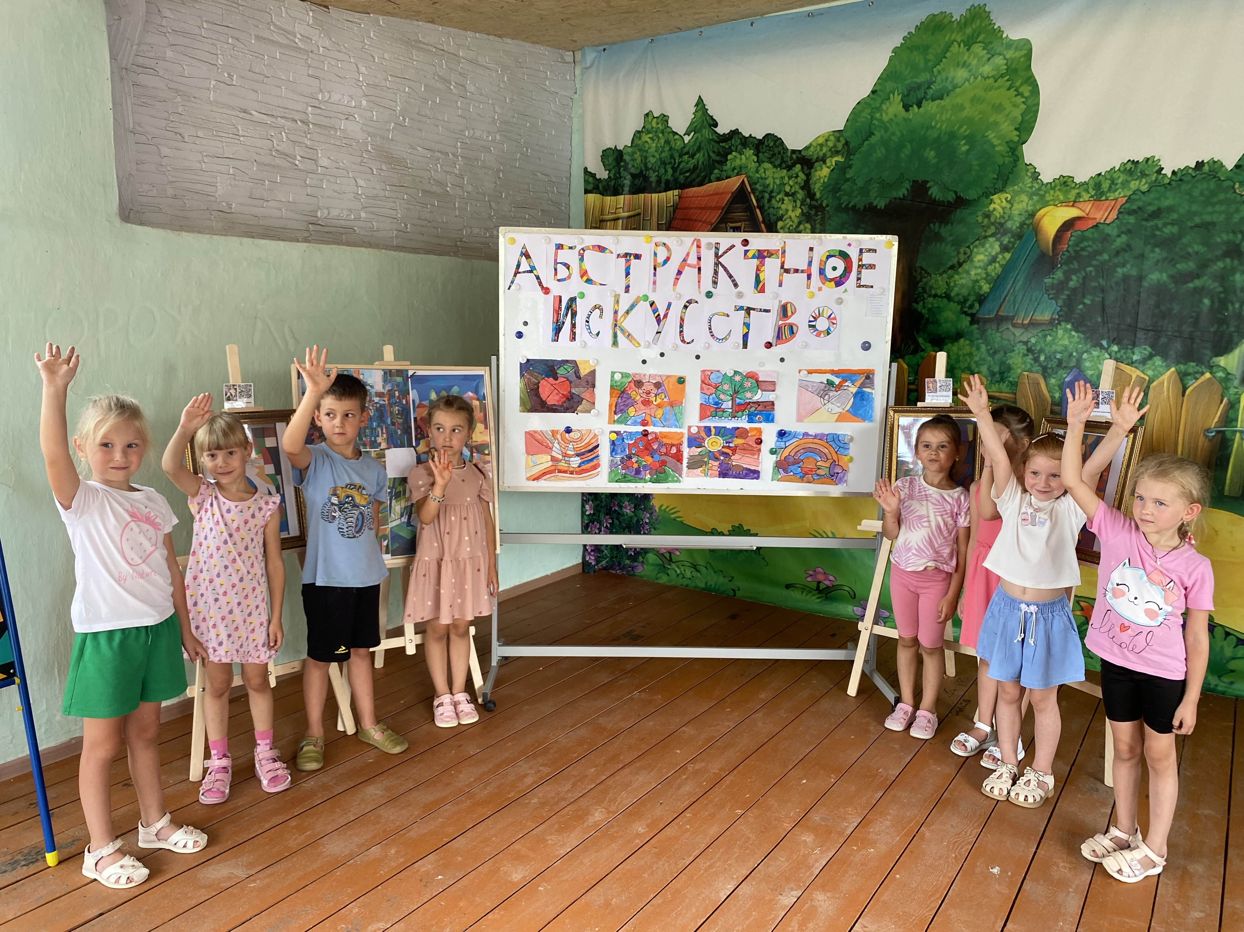
val290968@yandex.ru
Рада сотрудничеству!
Электронный адрес
val290968@yandex.ru

